Slide 1



BUAA·SCSE
软件工程实验项目汇报
2019·4

Slide 2
软件工程实验项目阶段汇报
本阶段工作
需求复评审
Outline
需求改进
项目设计
开发进度
Team·弟归

Slide 3
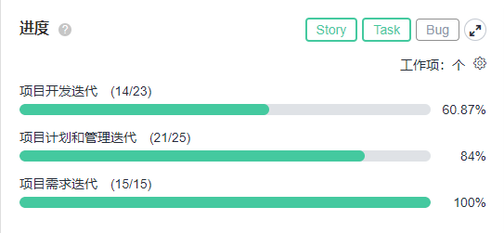
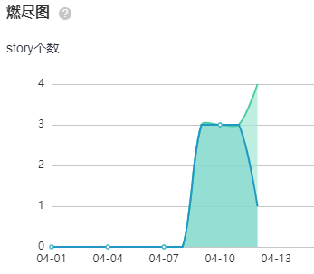
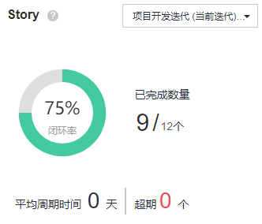
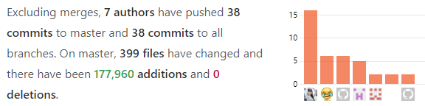
软件工程实验项目阶段汇报
进入新的迭代
！！！
—项目开发迭代
完成
需求复评审问题清单*4
更新项目需求文档
更新实验追踪与分析、配置管理、项目监控文档
项目设计与实现文档
本阶段工作

Slide 4
软件工程实验项目阶段汇报
评审组提出意见 | 处理方式 | 原因
2.1和2.2，2.3，2.4不应该是并列子标题，建议去掉2.1子标题， | 部分不接受 | 陈彦吉同学提出2.1部分加上与2.2-2.5节的衔接，已修改。 龙思霂同学提出去掉2.1，我们认为无需去掉。
可靠性是否考虑不够全，在运行环境下日志展示是否真的可以达到可靠性 | 不接受 | 不太明白要评审同学提出的意见，以及想要我们怎么修改
评审组提出意见 | 处理方式 | 原因
标题与内容在两页 ，建议二级标题也能分页 | 部分不接受 | 已根据评审同学的其他意见修改好格式，我们认为2.1，2.2这样的二级标题无需分页
完成B、C组需求文档的评审，发现B组问题12个，C组问题18个
整体而言，问题明显减少，说明大家第一次还是认真修改的
针对D、E组的评审意见进行讨论，基本全盘接受，不接受只有3条
需求复评审

Slide 5
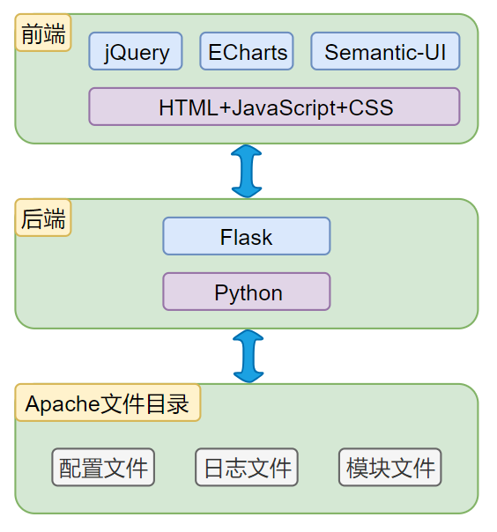
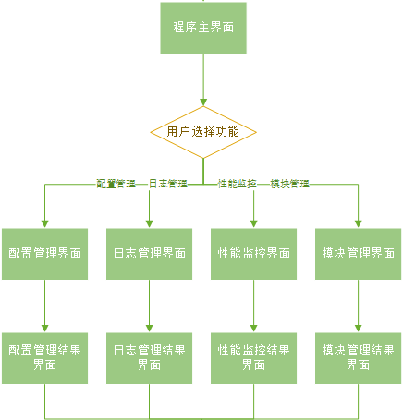


软件工程实验项目阶段汇报
项目设计

Slide 6
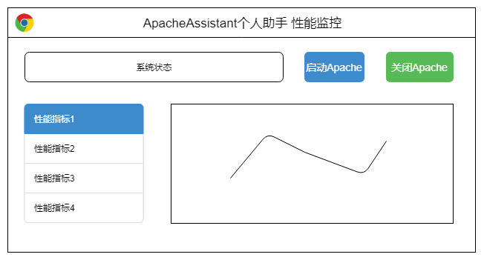
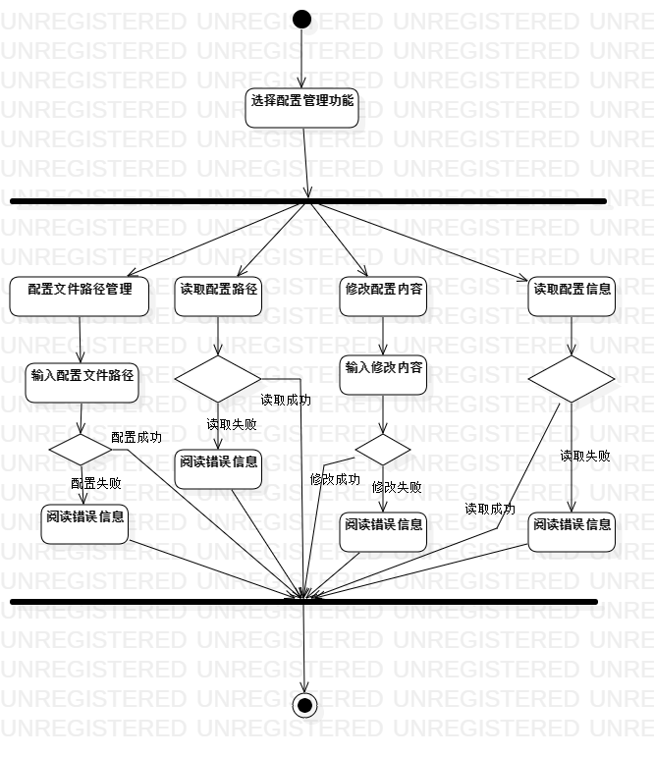
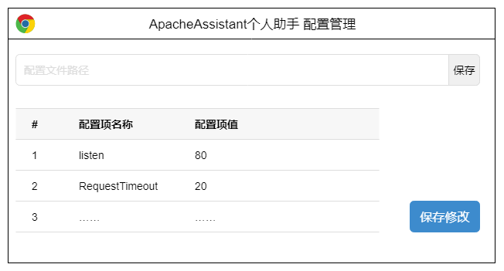
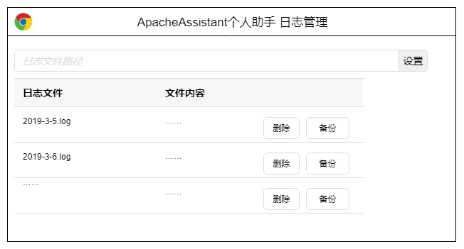
软件工程实验项目阶段汇报
项目设计

Slide 7
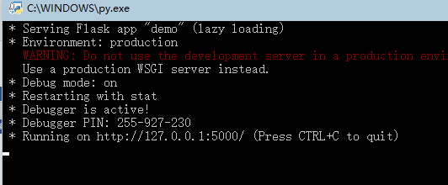
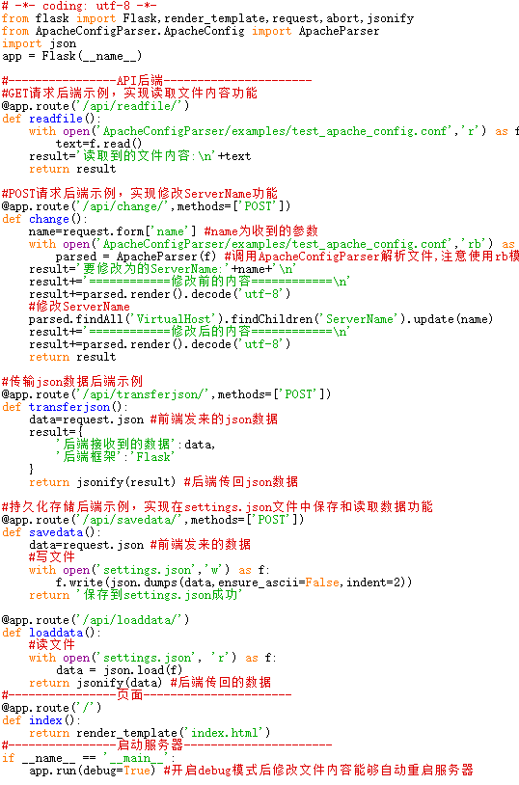
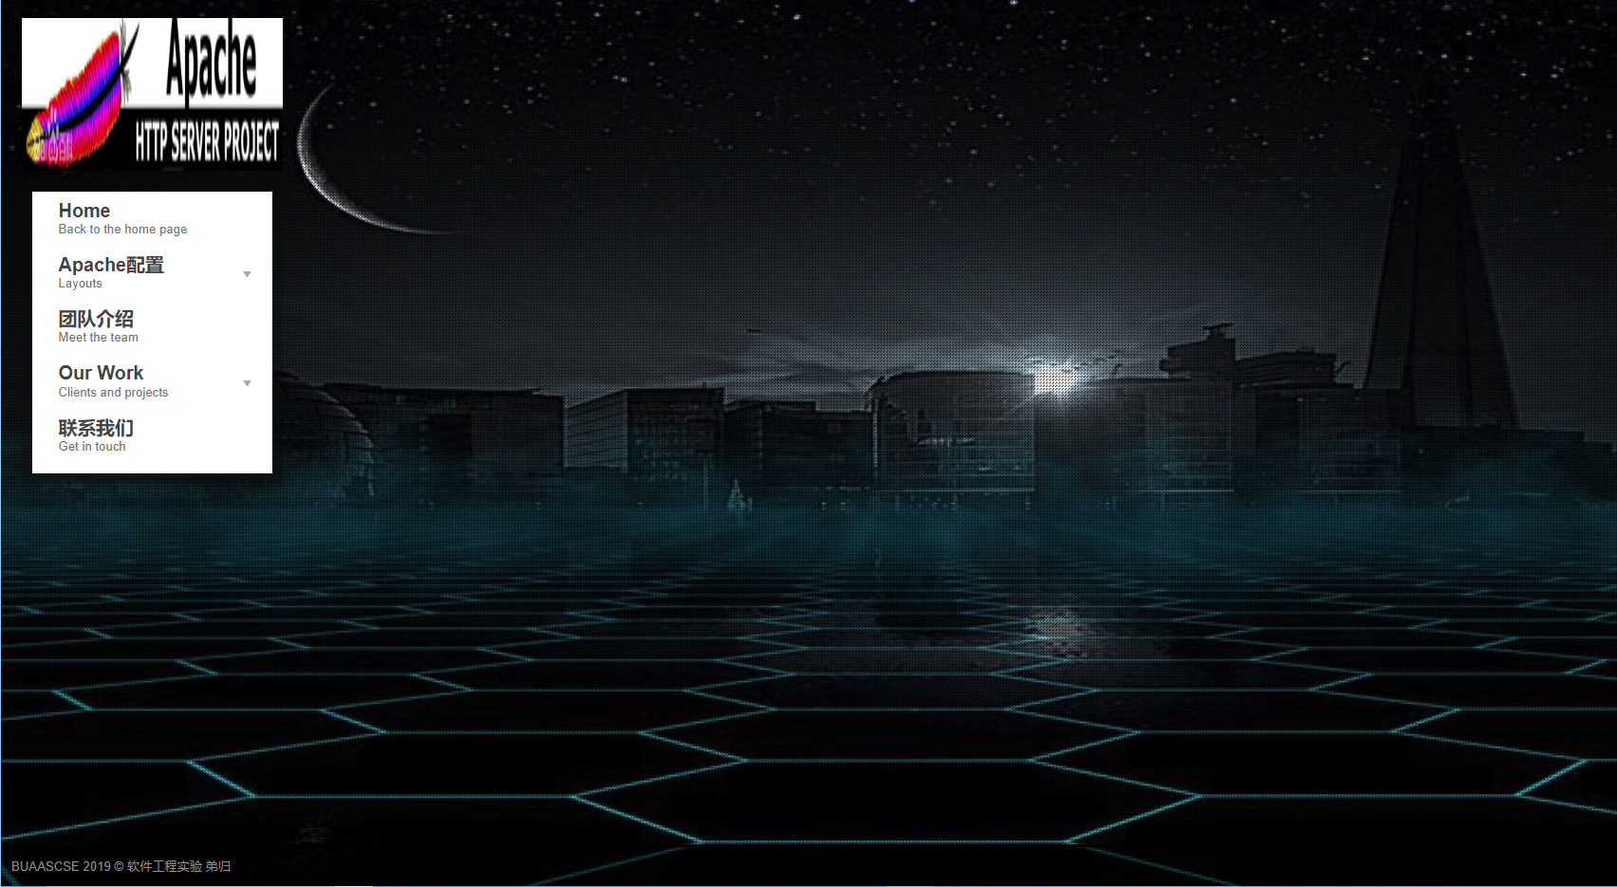
软件工程实验项目阶段汇报
项目开发

Slide 8

软件工程实验项目阶段汇报
谢谢大家
Team·弟归

